Slide 1
금 블록체인
컴퓨터공학과 박상민

Slide 2
목차
아이디어 배경
아이디어 소개
Q&A

Slide 3
Background

Slide 4

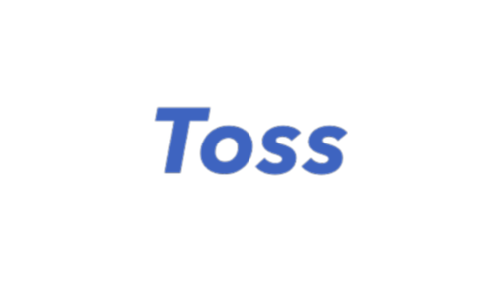
배경
1. 돈을 빌려주면서 수익을 창출 할 수 없을까?

Slide 5
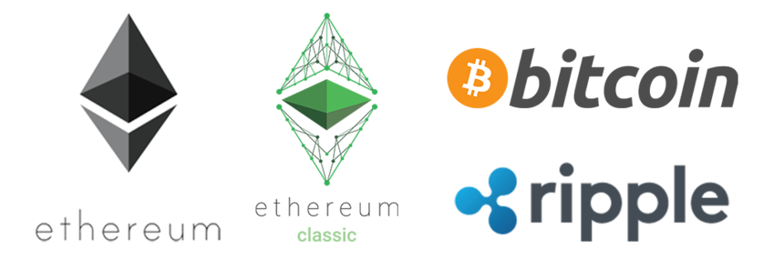
배경
2. 돈을 빌리기 위해선 신용, 담보가 필요한데…

Slide 6
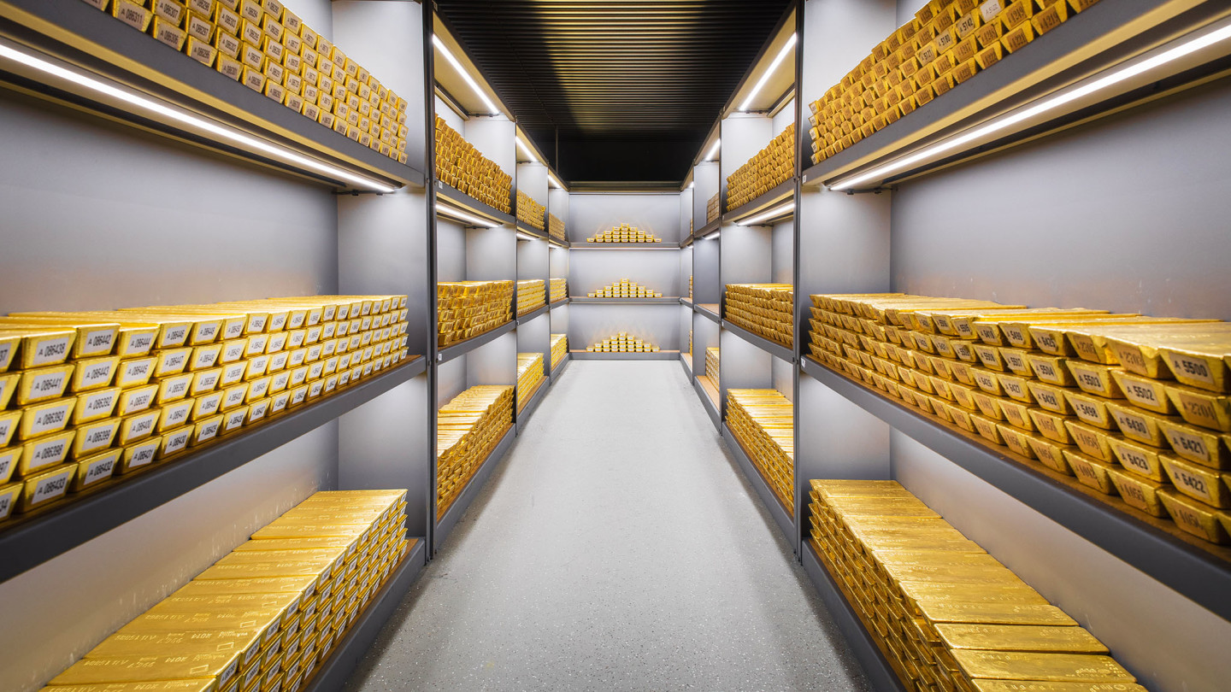
배경
3. 시세변동이 적은 실물자산, 수치화 하기 쉬운 자산
블록체인

Slide 7
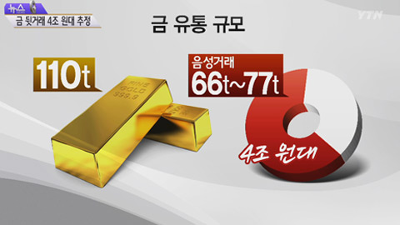
국내 금 시장 가치

Slide 8

국내 금 시장 가치

Slide 9
국내 금 시장 가치
금 투자의 절반이 부가세 10% 회피하여 현금거래(총 거래량의 60%)
연간 음성거래 – 액수로 환산하면 3~4조원(70톤)
탈세액 3천억

Slide 10
아이디어 소개

Slide 11
금 블록체인
1원 단위로 금을 사고 팔 수 있다. Ex( Gold 0.001g 단위)
블록체인상에 기록, 24시간 거래 가능(기존 시장 9시~15시 30분)
금을 기반으로 다양한 서비스(스마트 컨트랙트)
실물 금을 원할 때만 부가세 납입

Slide 12
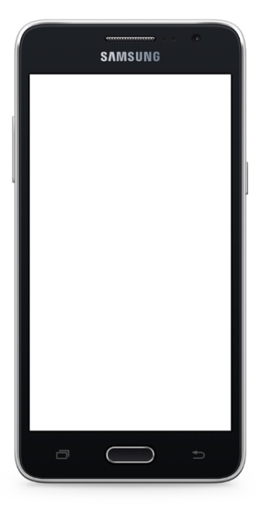
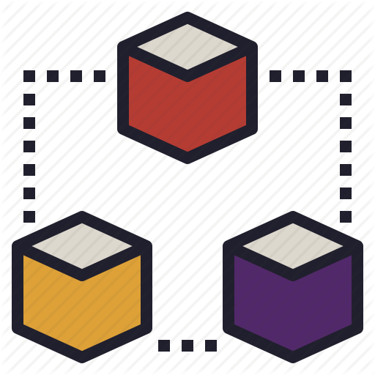
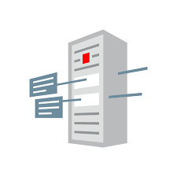
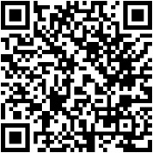




금 거래 플랫폼 구성도
현금
App
블록체인
실물 거래소
KRX 금거래소
박상민님
안녕하세요.
지갑 현황
110-12312531
골드(Gold) : 10g
인출 가능금액 : 450,000원
서버
금 증서
골드 시세 : 45,000원
골드 매수
금 발행
현금
지갑 QR코드
현금
이출금
현금
골드 매도
실물 금보관
현금
금 증서
금 회수

Slide 13
결제기능 구성도

Slide 14
결제하기 구성도
블록체인
결체/입출금
서버
지갑 현황
110-12312531
골드(Gold) : 10g
인출 가능금액 : 450,000원
1g
1g
사용자
골드 시세 : 45,000원
지갑 QR코드
입출금

Slide 15
이자 수익창출 구성

Slide 16
이자 수익창출 구성
빌려주기
사용자
40만원
100만원
사용자
대출하기
사용자
60만원
사용자
200만원
300만원
대출하기
사용자
사용자
50만원
사용자
50만원

Slide 17
이자 수익창출 구성
이자 지급
이자율 10%
사용자
110만원
현금 지급
사용자
사용자
담보금 납입
사용자
330만원
현금 지급
사용자
사용자
담보금 납입
사용자

Slide 18
이자 수익창출 구성
사용자
회수
사용자
사용자
사용자
회수
사용자
사용자
사용자

Slide 19
이자 수익창출 구성
사용자
100만원
담보금 회수
사용자
사용자
사용자
300만원
담보금 회수
사용자
사용자
사용자

Slide 20
이자 수익창출 구성도
사용자
블록체인
박상민님
안녕하세요.
사용자
지갑 현황
110-12312531
사용자
골드(Gold) : 10g
인출 가능금액 : 450,000원
서버
빌려주기
사용자
골드 시세 : 45,000원
이자(금)
지갑 QR코드
사용자
금
입출금
빌리기
현금
사용자
금

Slide 21
기대 효과

Slide 22
기대효과
1. 부가세를 내지 않고 투자가 가능하다.
2. 적은 양의 금도 사고 팔 수 있어 일반인도 접근하기 쉬워진다.
3. 일반인도 은행처럼 대출로 수익을 창출 할 수 있다.
4. 금을 기반으로 다양한 서비스 확장 가능.

Slide 23
Q&A

Slide 24
감사합니다.

